Slide 1
说名句，融诗思
说一说古诗中描写景物的诗句。

Slide 2
登高览胜情难已 ——八上《野望》教学 晋宁区第四中学 赵云红

Slide 3
寻诗眼，悟诗思
自读熟悉这首唐诗，结合注释、工具书翻译诗句，字正腔圆地朗读诗词。
注意：
把握节奏，读准字音。

Slide 4
懂诗词，悟愁思
小组合作，揣摩品味作者写诗的方法，有情有味地诵读诗歌，领悟情思。
诗人望到了什么？（用原句回答）请用自己的话描述一下诗人望到的画面，自选角度赏析诗句：任选一联，从炼字、写景角度、画面意境等方面进行赏析。

Slide 5
懂诗词，悟愁思
小组合作，揣摩品味作者写诗的方法，有情有味地诵读诗歌，领悟情思。
诗人要借山野秋景抒发什么情思？请大家结合诗句来说说你的理解。

Slide 6
融情于景 化用诗句 使用典故 ……
有情有味读课文，诵读要领：
1.注意节奏，读出一点律诗的味道；
2.把握基调，读出一点低沉舒缓的感觉；
3.抓住意象，读出诗人孤独彷徨的情感。

Slide 7
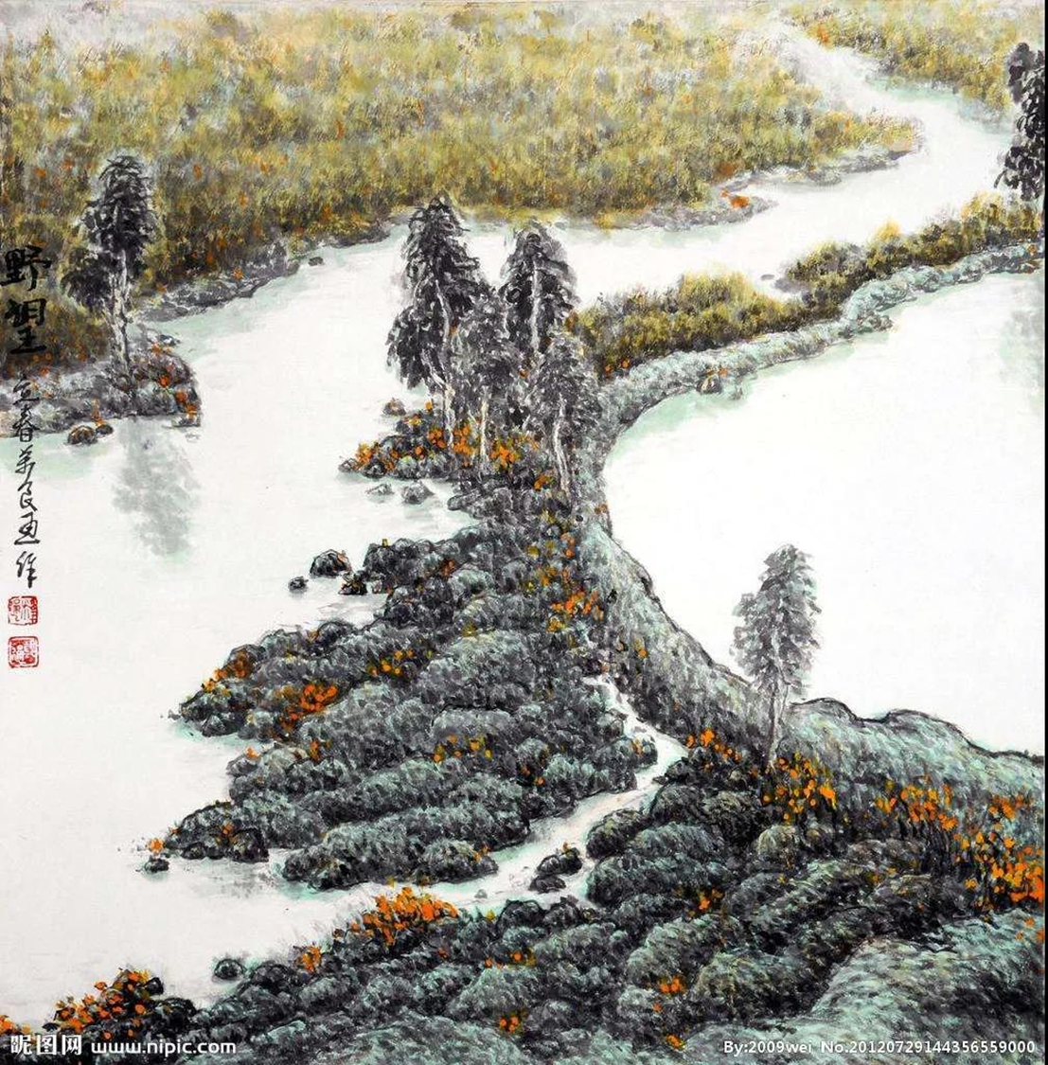
绘诗景，入诗境
你感受到了怎样的一幅画面？
你能用自己的语言把它描述出来吗？

Slide 8
那或许是一幅美丽宁静的画面，天暗了下来。我站在东皋，暮色说来就来了。东皋笼罩在一片若有若无的薄雾里，似一块被谁遗失的纱巾，在静静的空气里浅浅浮动。几只不知名的鸟，在远处飞来飞去……
那或许是一幅萧索的画面，曾经葱郁的树木，已被季节的双手搓红。风过后，一片叶落了，又一片叶落了。这些秋天的诗句，只有那块沉默的土地阅读和收藏。远山身着金黄的外衣，与夕阳依依惜别……
那或许是一幅清寒的画面，少年那些过往，拉出我多少惆怅，每忆起一桩，都是痛和惆怅。看着纷纷飘零的黄叶，只能强颜欢笑，无助地把衣角拉了一遍又一遍，满地叹息：“好一个清凉的秋天呀！ ”不曾想，一滴泪，静静地滑过了沧桑的脸庞……
那或许是……
……

Slide 9
登高览胜情难已， 让经典永驻心间！ （齐背诗文）
悟诗魂，诵诗心

